Slide 1
网站变更监控自动报告
同花顺财经
2026-04-20 19:41:40

Slide 2
分析结论
1. **近期活跃度较低**：过去7天仅记录到1次数据更新（4月20日），整体更新频率较为平缓，可能处于业务或数据稳定期。
2. **内容关注点集中**：近30天最常更新的主题为“同花顺财经快讯及公告摘要”（2次），其次是“A股市场动态及企业公告汇总”（1次），显示当前内容重点围绕股市资讯与公告。
3. **整体变动量有限**：累计总更新次数为3次，与近期数据趋势一致，说明当前阶段数据变动规模较小，整体处于低波动状态。

Slide 3

source_43_20260420_194140_trend.png

Slide 4

source_43_20260420_194140_cumulative.png

Slide 5
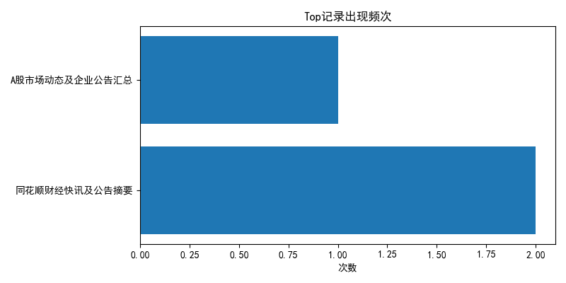
source_43_20260420_194140_top.png

